Slide 1
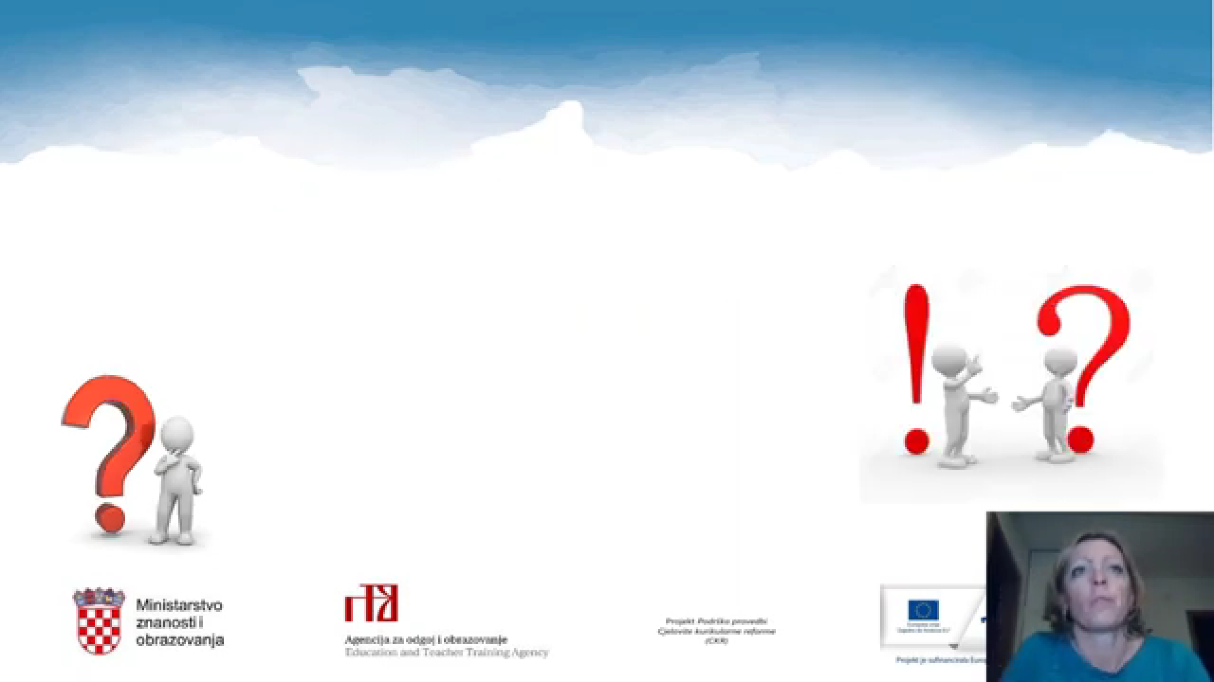


Slide 2
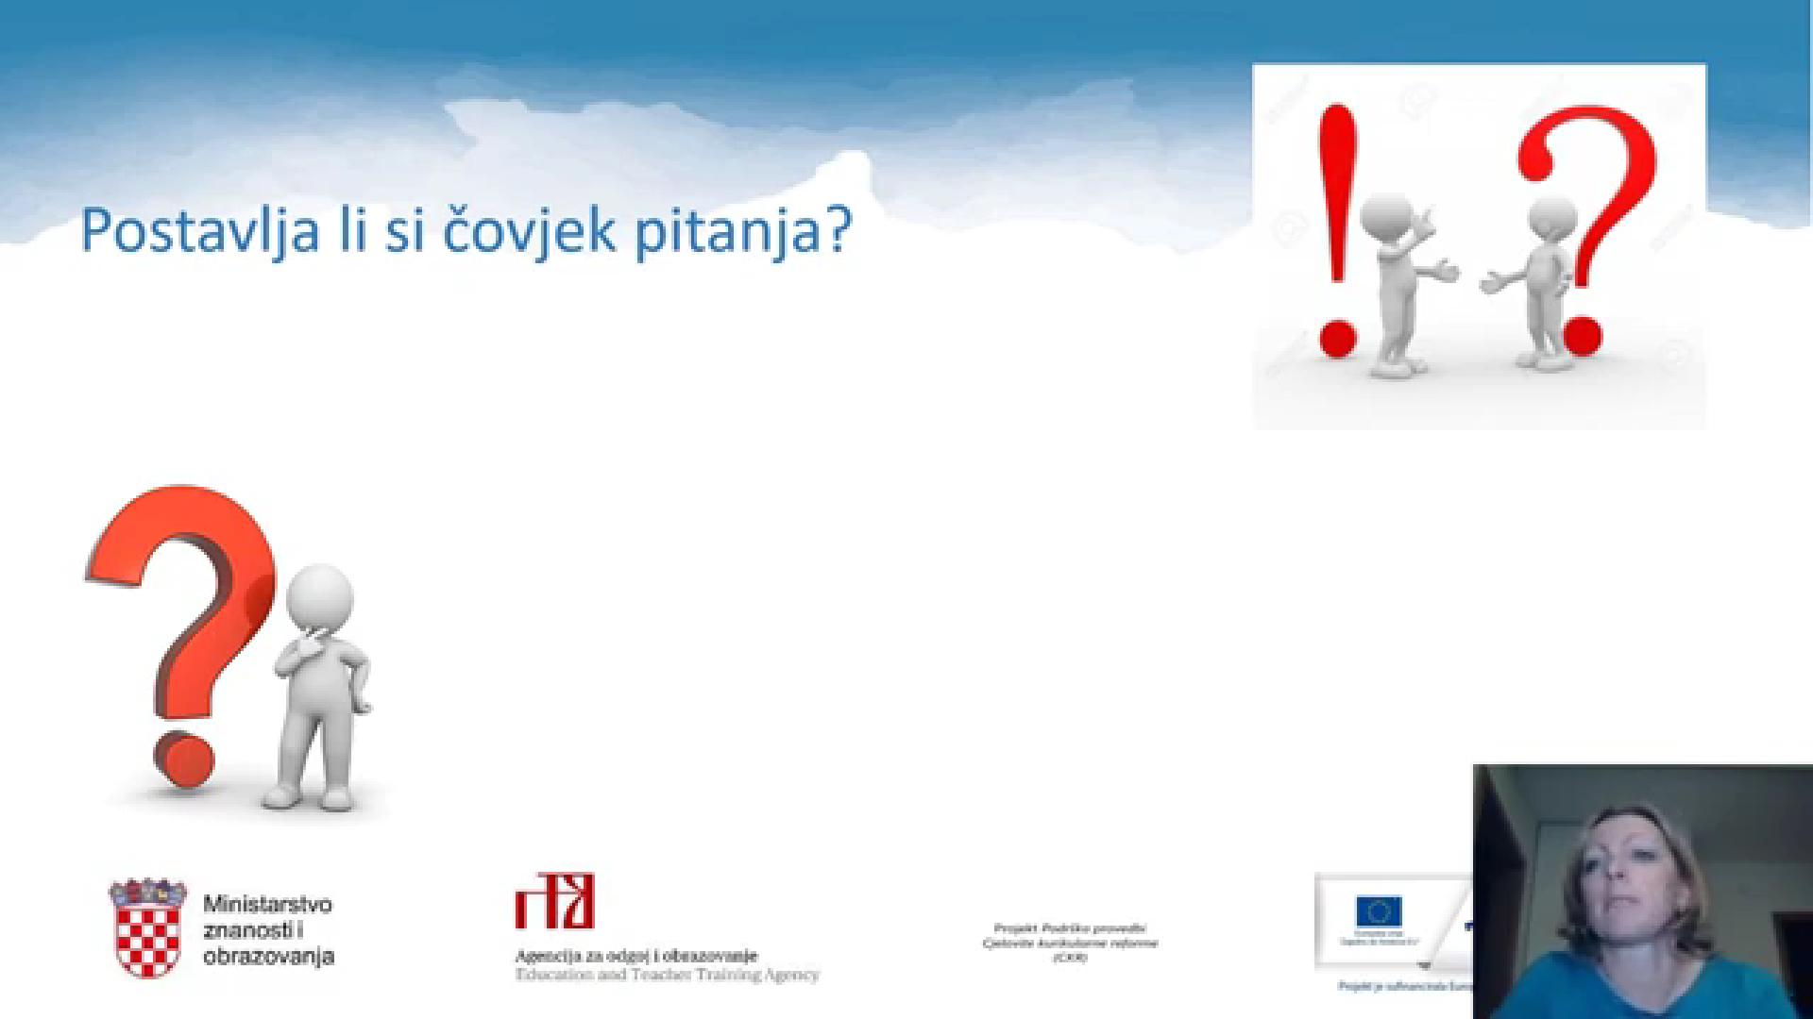


Slide 3
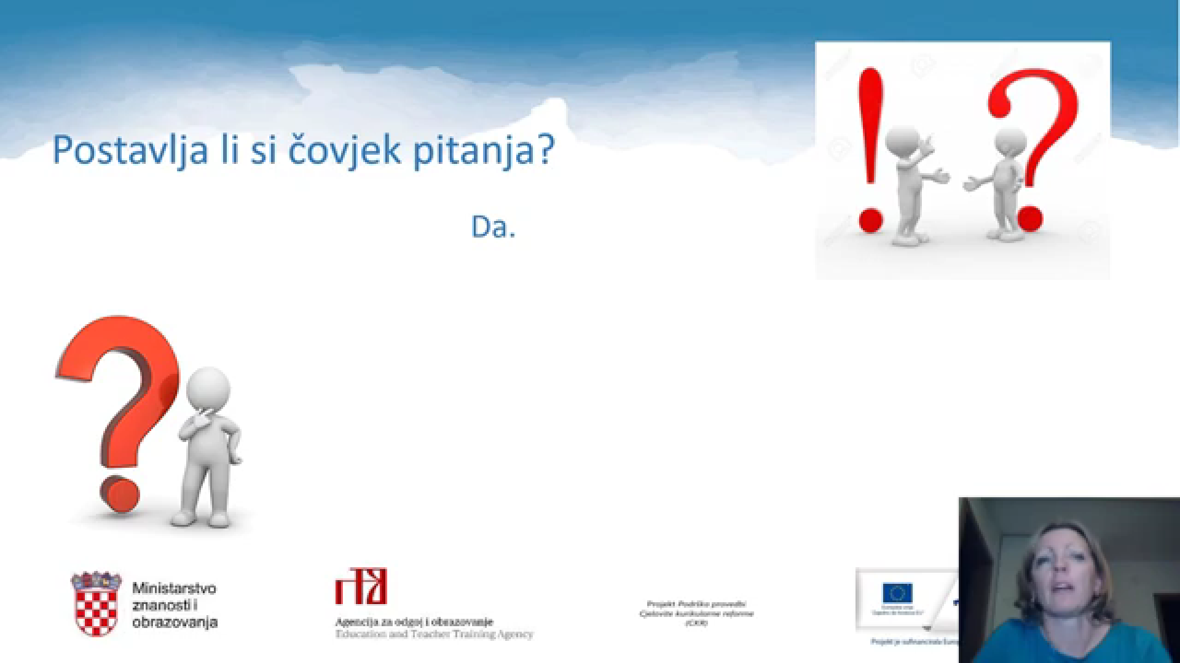

Slide 4


Slide 5
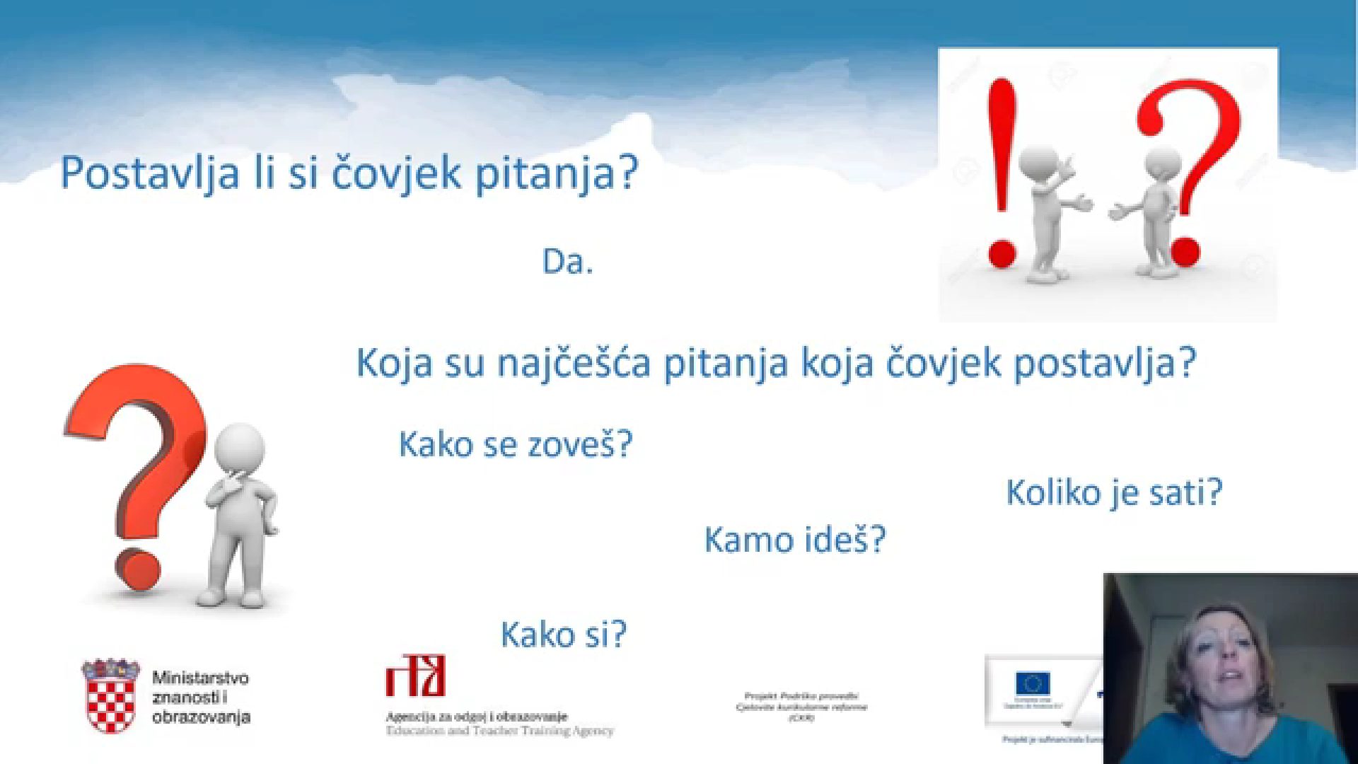

Slide 6
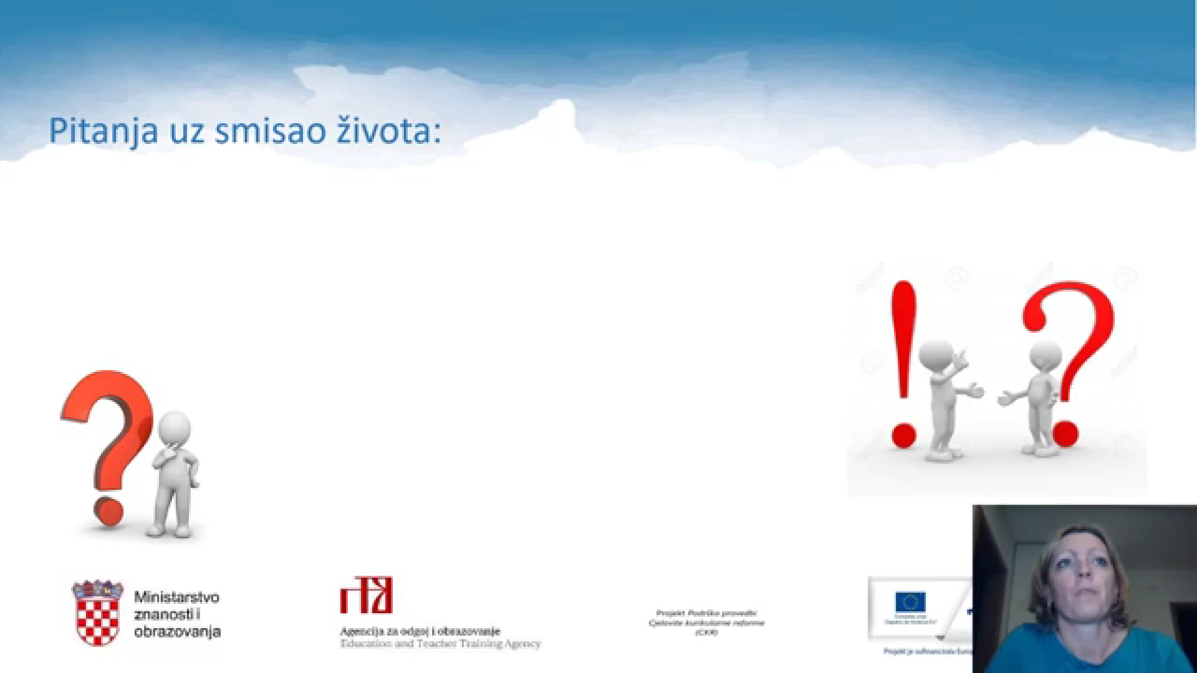

Slide 7
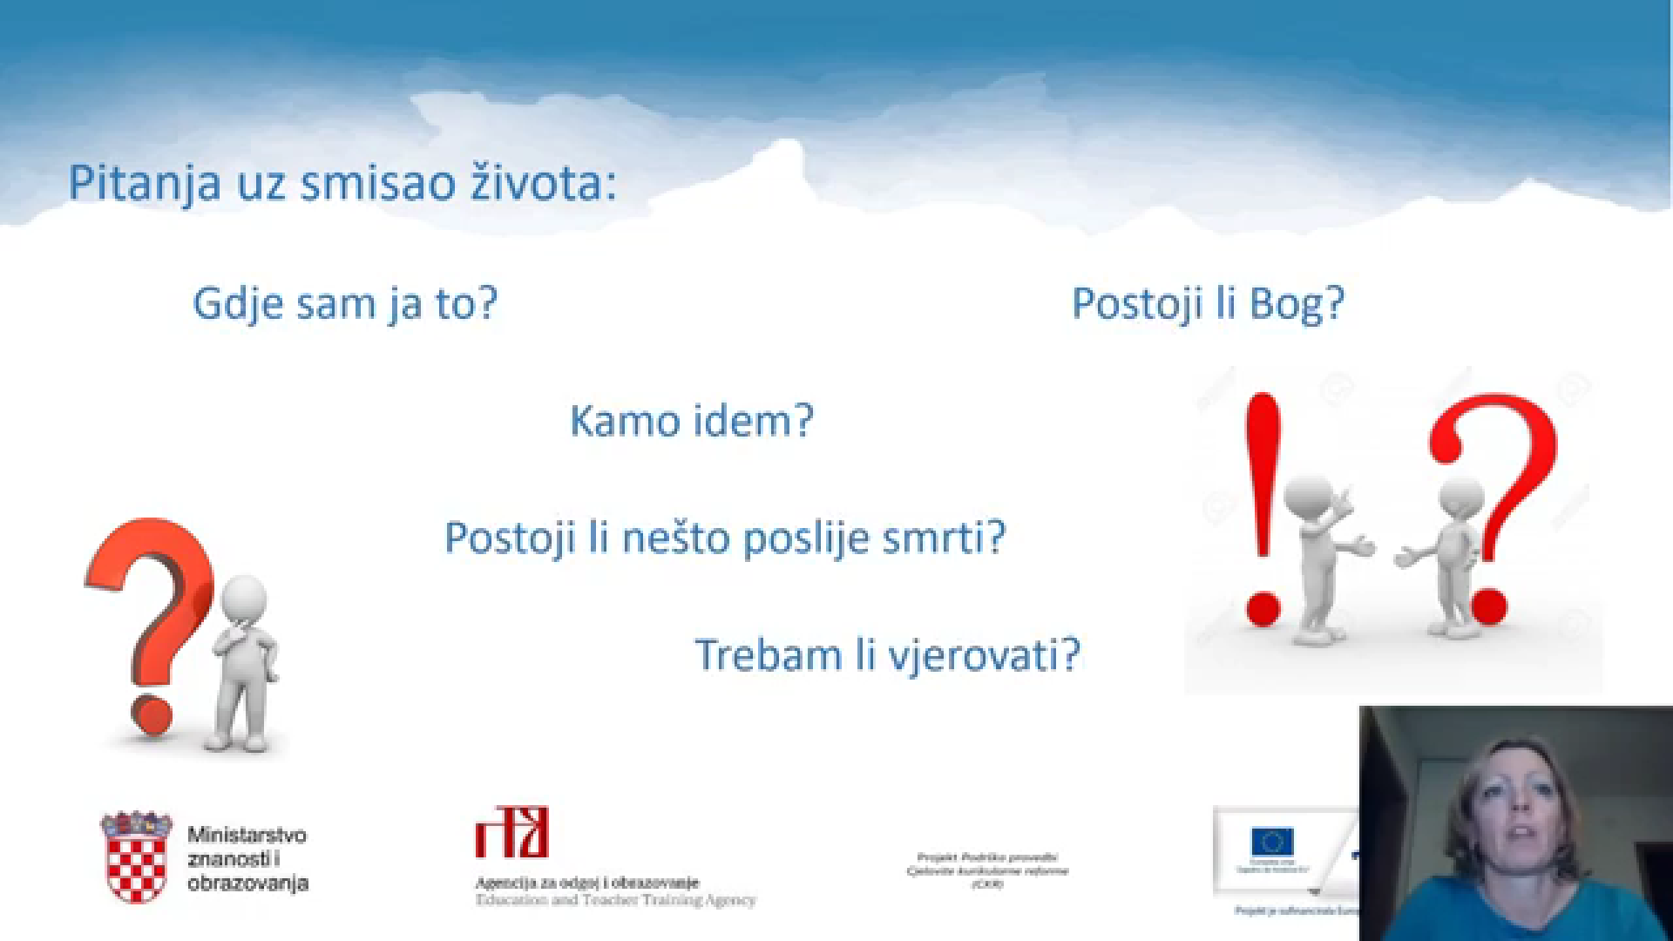

Slide 8
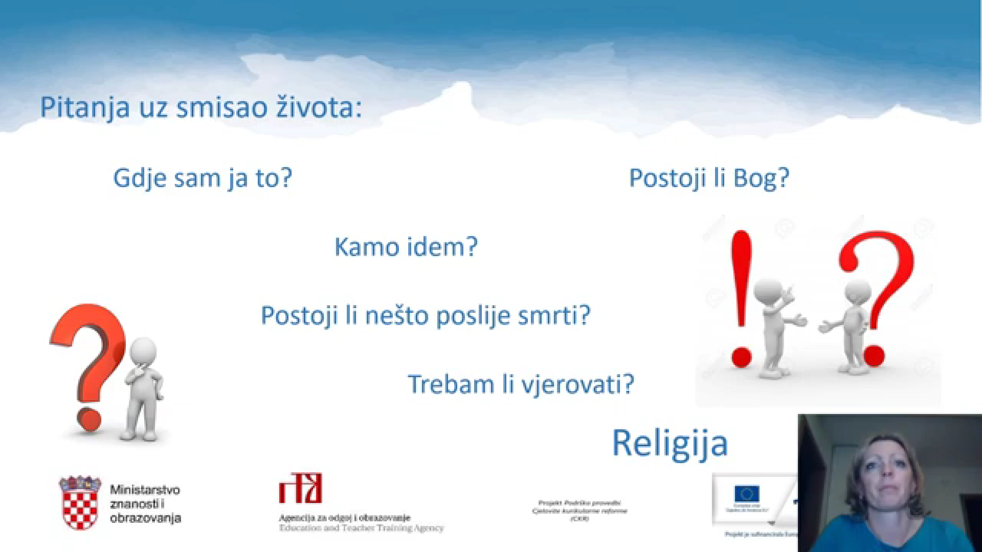

Slide 9


Otkuda dolazi čovjek?
Zašto živimo?
Gdje idemo nakon smrti?
RELIGIOZNA PITANJA
RELIGIJA
-teška i duboka pitanja
-odnose se na život svakoga od nas, na našu budućnost, na naše životne odabire

Slide 10
RELIGIJA
-sustav vjerovanja i obreda po kojima čovjek pokušava ući u odnos s Bogom i postići spasenje
-traje onoliko koliko i povijest čovječanstva

Slide 11

-vjerovanje da se iza prirodnih pojava (oluja, glad, bolest, potres …) kriju duhovne sile
PRIMITIVNE RELIGIJE

